Slide 1
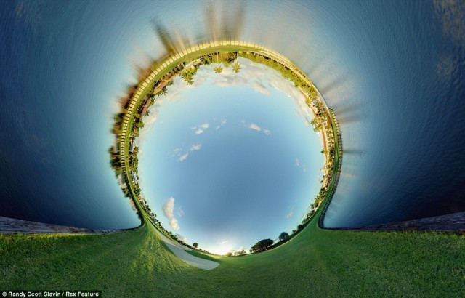
Lentile

Slide 2
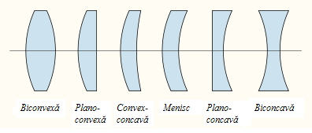
Lentile subţiri

Slide 3
Sunt confecţionate din sticlă, material plastic sau alte materiale transparente.
Au grosime mult mai mică decât diametrul.
Sunt de doua feluri:
1)Lentile convergente
2)Lentile divergente
Sunt mai groase la centru decât pe margini.
Sunt mai groase pe margini decât la centru.
Relaţiile fundamentale ale lentilelor subţiri:
Ele se pot demonstra plecând de la relaţiile fundamentale ale dioptrului sferic considerând ca cele două parţi ale lentilei reprezintă un sistem de doi dioptrii.

Slide 4
Luăm exemplul unei lentile biconvexe:
R₂
R₁
P
P’
P₂
-x₁
a
x₂
a-distanţa la care se formează imaginea intermediară din primul dioptru, imagine care devine obiect pentru primul dioptru.
Pt. Primul dioptru:
Pt. al doilea dioptru:
Pt. Cazul în care lentila se află în aer(n₁=n₂=1):
-prima relaţie fundamentală

Slide 5
Notăm cu:
y₁-înălţimea obiectului
b-înălţimea imaginii intermediare prin primul dioptru
y₂-înălţimea imaginii rezultate
Pt. al doilea dioptru:
Pt. primul dioptru:
Pt. aer:
-a doua relaţie fundamentală
Focarele lentilelor subţiri:
Focarul imagine F₂:
Focarul obiect F₁:
x₁=f₁
x₂→
Focarele sunt plasate simetric de o parte şi de alta a lentilei.
Definim distanţa focală a unei lentile subţiri:
Obs.: Focarele lentilelor convergente sunt reale.

Slide 6
F₁
F₂
f>0
Obs.: Focarele lentilelor divergente sunt virtuale.

Slide 7
F₂
f<0
F₁

Slide 8
Convergenţa lentilelor:
f>0 ⬄C>0 -lentile convergente
f<0⬄C<0 -lentile divergente
Obs.: Cu ajutorul distanţei focale formulele fundamentale devin:

Slide 9
IMAGINI PRIN LENTILE

Slide 10
I. Lentile convergente
F₁
F₂
Imagine:
-reală
-răsturnată
-micşorată

Slide 11
2)
F₁
F₂
Imagine:
-reală
-răsturnată
-egală cu obiectul

Slide 12
3)
F₁
F₂
Imagine:
-reală
-răsturnată
-mărită

Slide 13
4)
F₁
F₂
Imagine:
-la infinit

Slide 14
5)
F₁
F₂
Imagine:
-virtuală
-dreaptă
-mărită

Slide 15
II. Lentile convergente
F₂
F₁
Imagine:
-virtuală
-dreaptă
-micşorată

Slide 16
Sisteme (asociaţii) de lentile subţiri
-reprezintă grupări de 2 sau mai multe lentile
Sistemul se numeşte centrat dacă axa optică principală este comună.
Exemplu: un sistem centrat de 2 lentile convergente.
d
y₁
F₁
F₂
F₁’
F₂’
-x₁
x₂
-x₁’
x₂’

Slide 17
Sisteme acolate (lipite) de lentile subţiri
Se pune condiţia: d=0
Din formulele
Prin adunare => x₁’=x₂
Concluzia: Sistemul se comportă ca o singură lentilă cu distanţa focală rezultantă.
Obs.: Această relaţie este valabilă numai pentru sistemele acolate. În schimb relaţia:
este valabila pentru toate sistemele centrate.
2
1
F₁
F₁
F₂
F₂
2
1

